Slide 1


Slide 2
عن شو رح نحكي؟
كيف تبرز مشروعك او مؤسستك عبر السوشال ميديا؟
ما هي القنوات الهامة لمشروعك؟ وما الفرق بينها
كيف تكتب خطة اعلامية لصفحاتك على السوشال ميديا؟
كيف تقيس نسبة نجاح المنشورات التي تضعها؟
ما انواع الاعلانات؟ كيف تقوم بعمل اعلانات لمنشوراتك؟
نشاط تفاعلي: عمل ٣ منشورات جذابة للصفحة.

Slide 3

What is your Fav. Platform on social media?

Slide 4

كيف تبرز نفسك على وسائل التواصل الاجتماعي؟

Slide 5
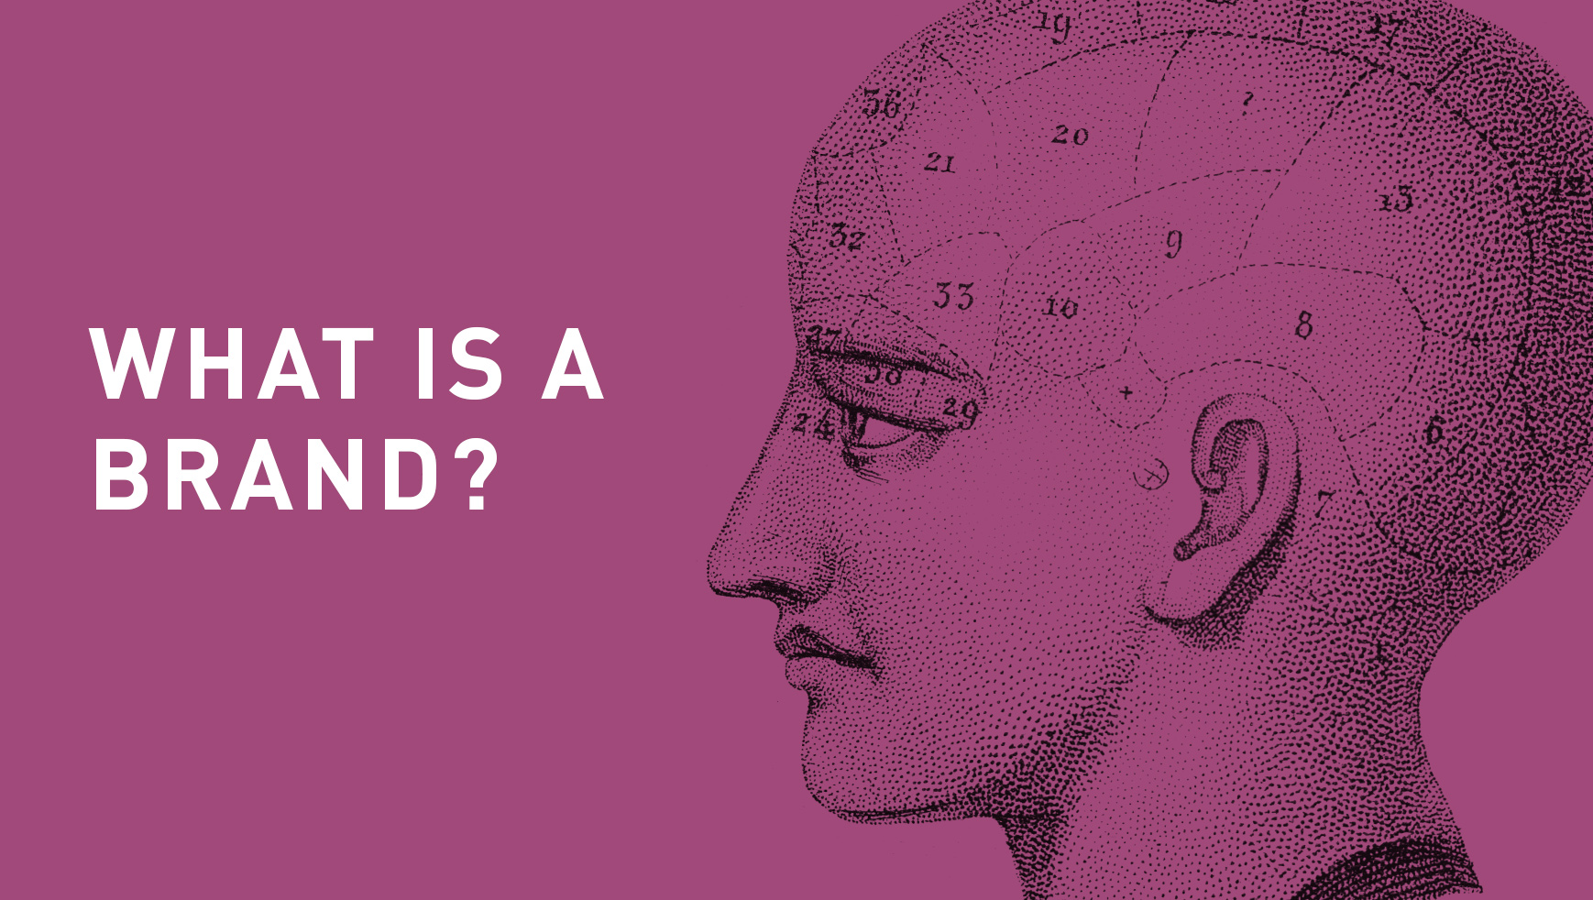

Slide 6
البراند Brand:
هو الفكرة او الصورة الخيالية التي تبقى في ذهن الزبون عن المنتج او الخدمة، ويكون له كامل الولاء والثقة لهذه الشركة. تعريف آخر: هي العلاقة العاطفية التي تربط بين الزبون والشركة

Slide 7
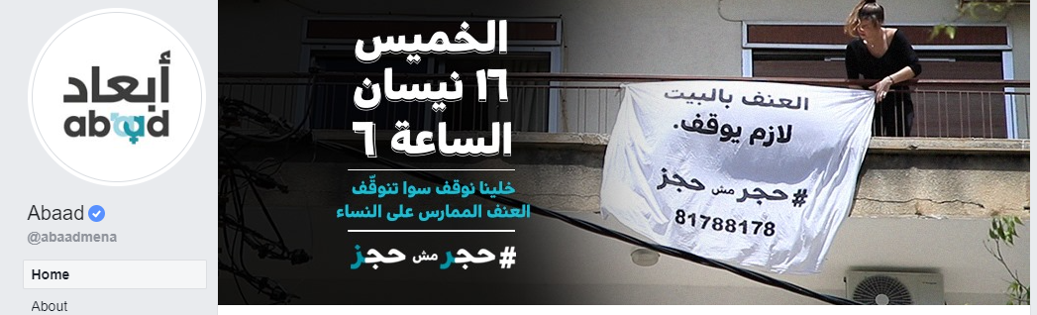

Slide 8



Slide 9


Slide 10



Slide 11

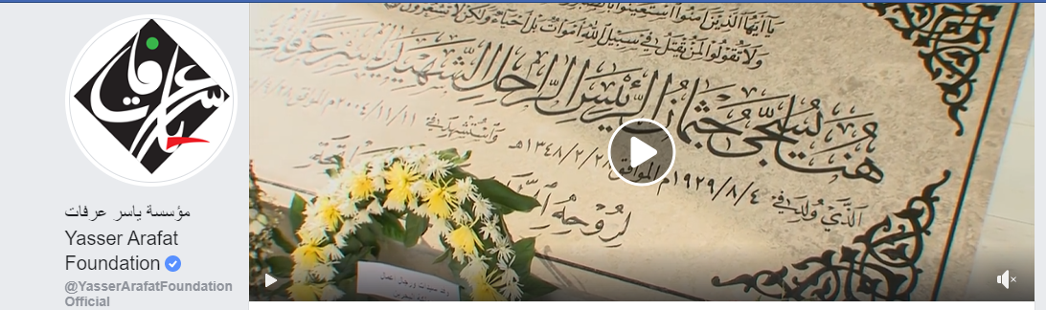

Slide 12
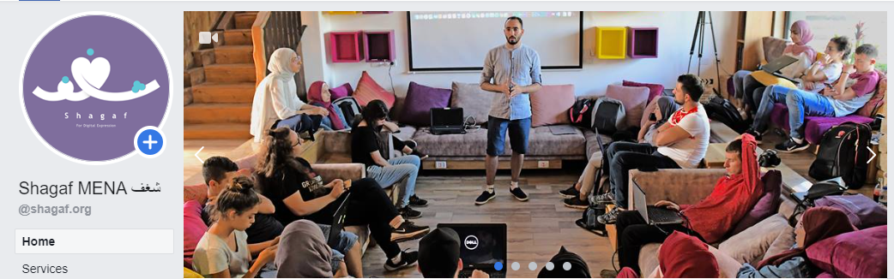
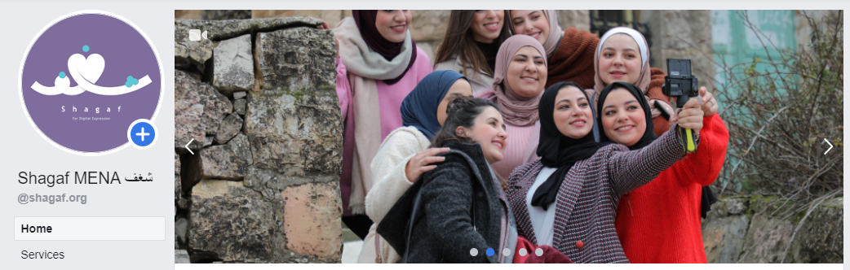

Slide 13
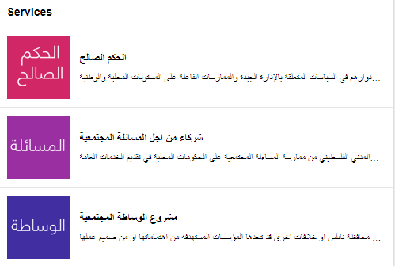
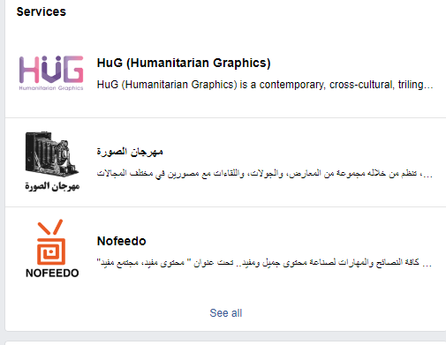
Services

Slide 14

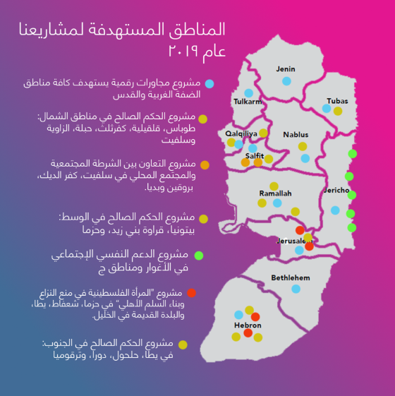


Designs

Slide 15
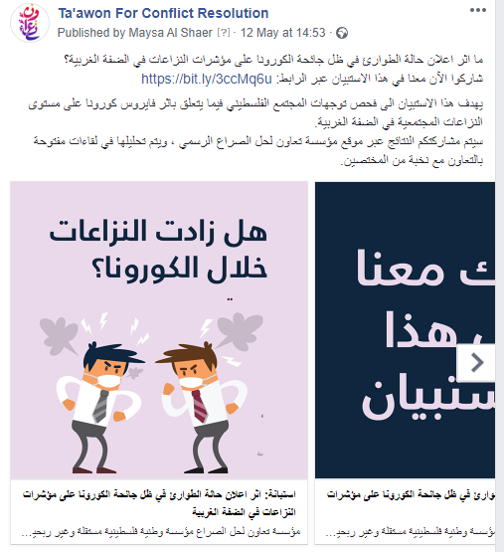
https://www.facebook.com/taawon4youth/posts/2977926915632895?__xts__[0]=68.ARCGhETNF6vg_1LTQkRS1145nSPd061XRakXCS-dtAEP39q1zjQ1tlc2abImbtcAw4lU-PJmkzxK0oofLp03_cdEOJbyfZRPVWw2AA9OKvWwkPa7kUhJu0w9JIogM7PyqbT8ILwx0WMQqkmScW2mmFVMlgH2CilnkYA77ZtV9oLU_Y5zCSueES0ysdENdcqi5xHTejcni-5eNI447QoGEIsnN12LWKO5S65m55gPKPXp83JDP2lILkfguLF7WkIDKHQ36Av1grF-lp2f6QwKivT_KLxYHPsoRahtH5I1D7coORmZeKFzrQUaJAwWJc7KAR88za_QdPUxjDWzQi2JJxQnf43fzEorZw&__tn__=-R

Slide 16

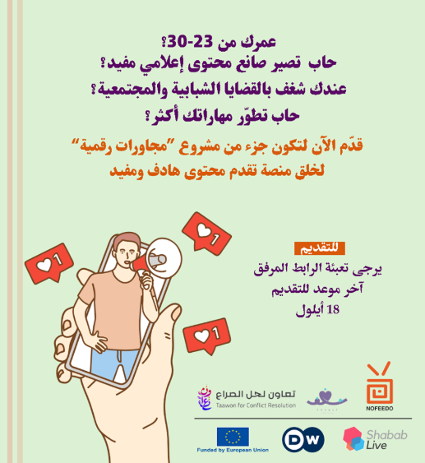
Call for application

Slide 17
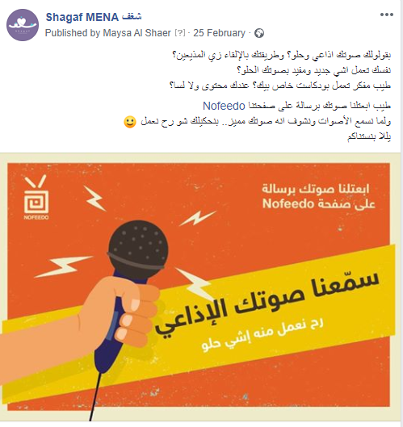
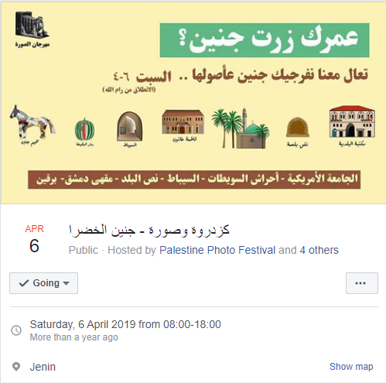

Slide 18

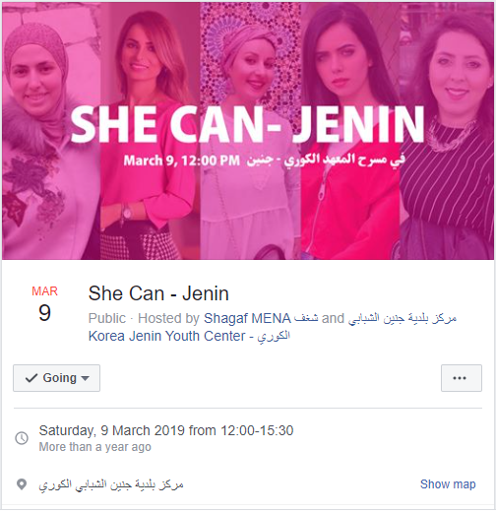
س

Slide 19
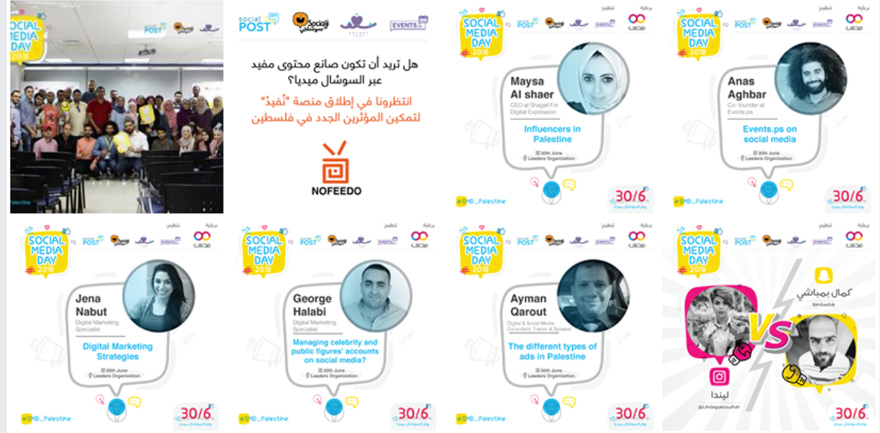

Slide 20



Slide 21



Slide 22



Slide 23



Slide 24

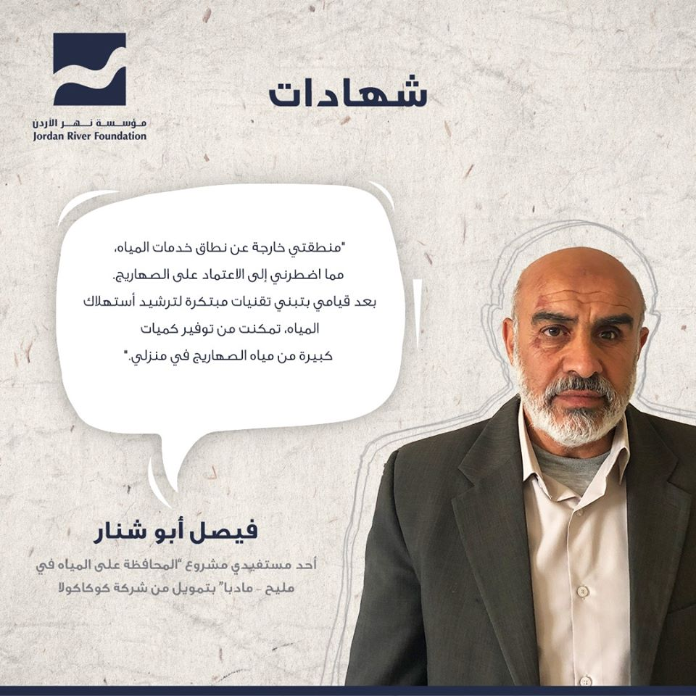

Slide 25



Slide 26
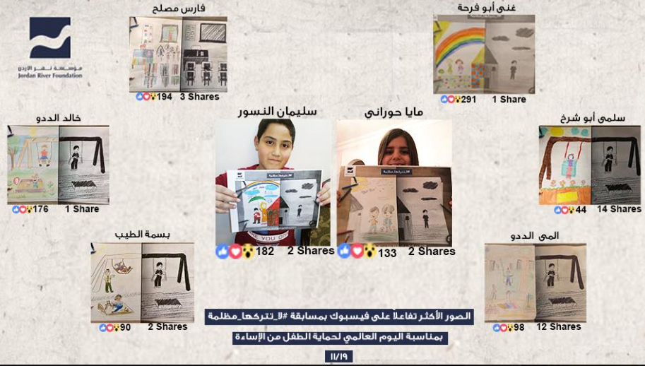

Slide 27



Slide 28
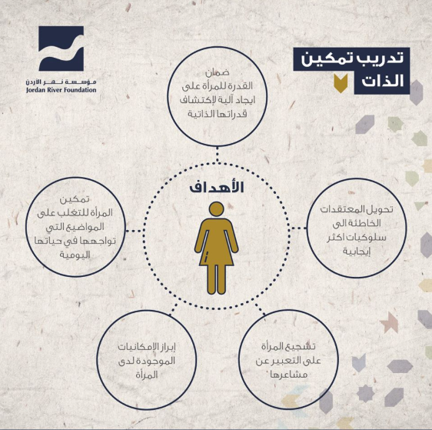


Slide 29
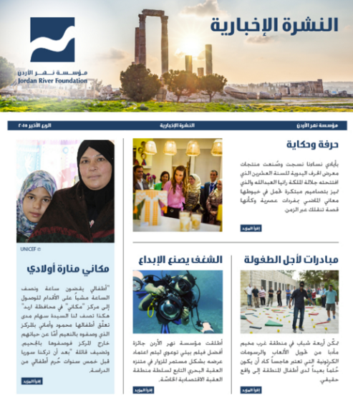
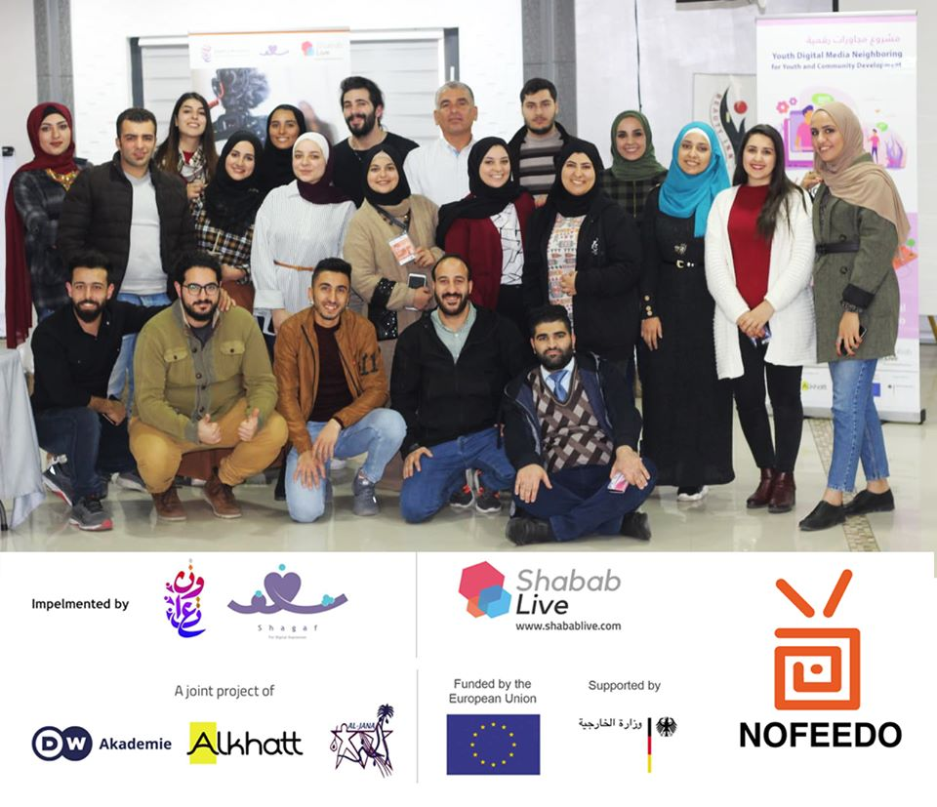

Slide 30
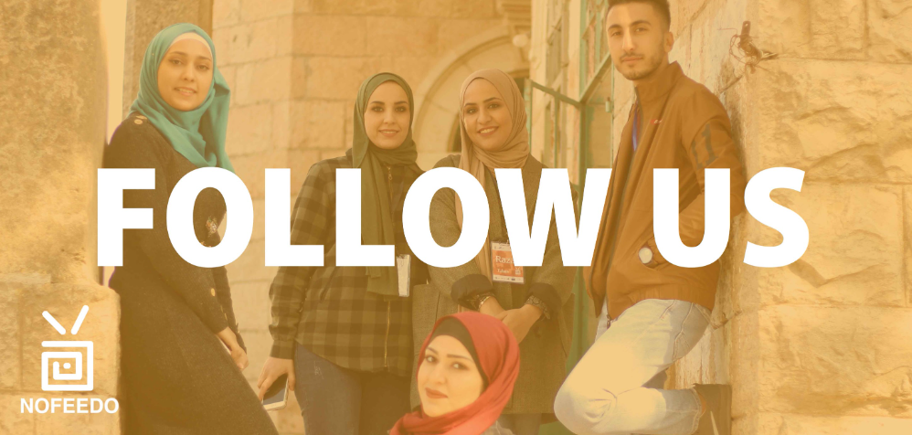
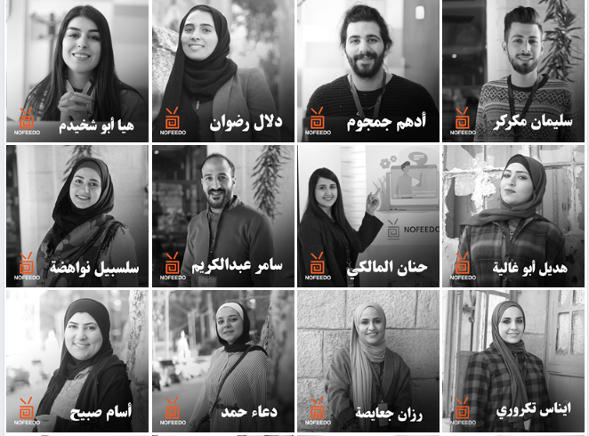
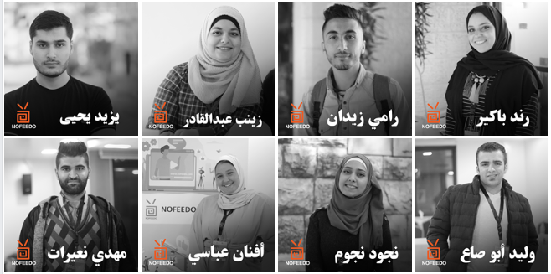
Projects

Slide 31
Slide show

Slide 32
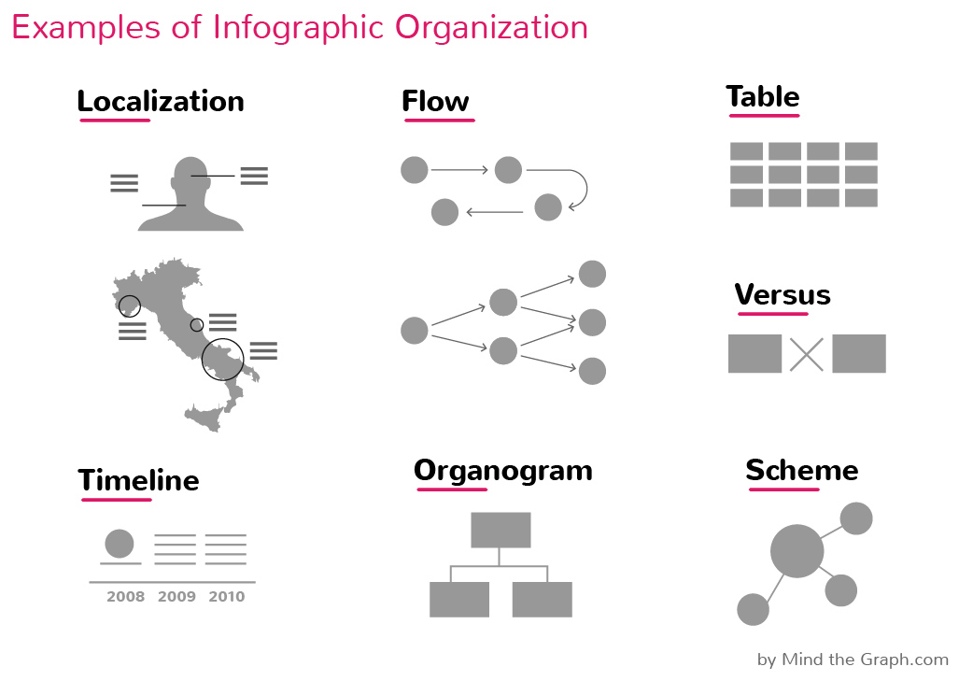
Info graphics

Slide 33


Slide 34
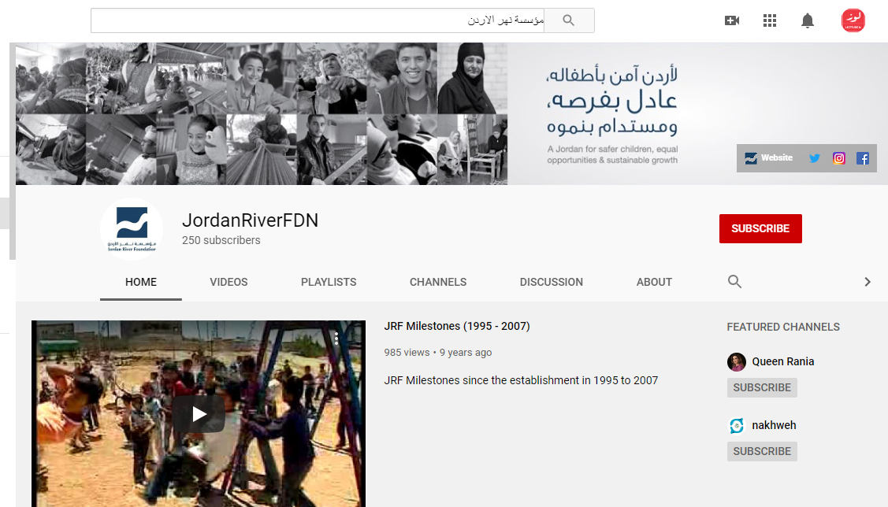
https://www.youtube.com/user/JordanRiverFDN/

Slide 35
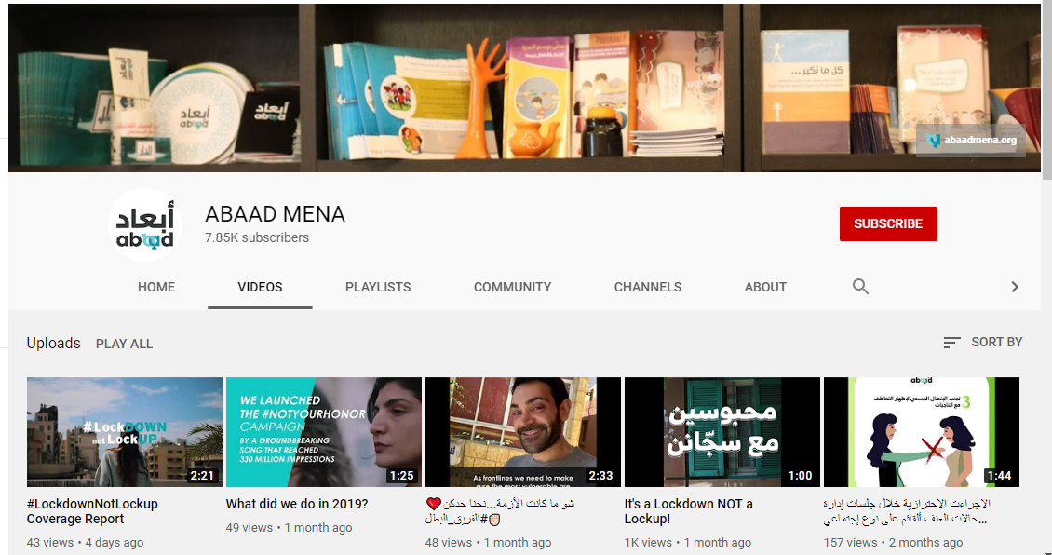
https://www.youtube.com/user/ABAADMENA

Slide 36
Promote yourself on Youtube
Cover photo
Social Media channels
Cool thumbnails
Cool main video
Community
Ask your fans for like & Subscribe
Choose a username
Celebrate big numbers
Collaborate with other channels

Slide 37
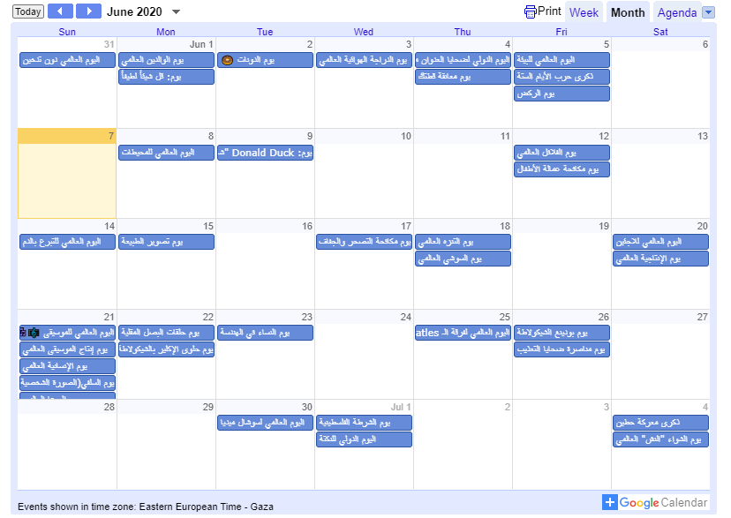
https://socialstudio.me/socialstudio-calendar/

Slide 38
Date | Day | مناسبة عالمية | منشور عن المؤسسة | منشور عن المشروع | poll | سؤال تفاعلي | اخبار
July 1 | Wed
July 2 | Thu
July 3 | Fri
July 4 | Sat
July 5 | Sun
July 6 | Mon
July 7 | Tue
July 8 | Wed
July 9 | Thu
July 10 | Fri
July 11 | Sat
July 12 | Sun
July 13 | Mon
July 14 | Tue
July 15 | Wed
July 16 | Thu
July 17 | Fri
July 18 | Sat
July 19 | Sun
July 20 | Mon
July 21 | Tue
July 22 | Wed
July 23 | Thu
July 24 | Fri
July 25 | Sat
July 26 | Sun
July 27 | Mon
July 28 | Tue
July 29 | Wed
July 30 | Thu

Slide 39

Instagram

Slide 40
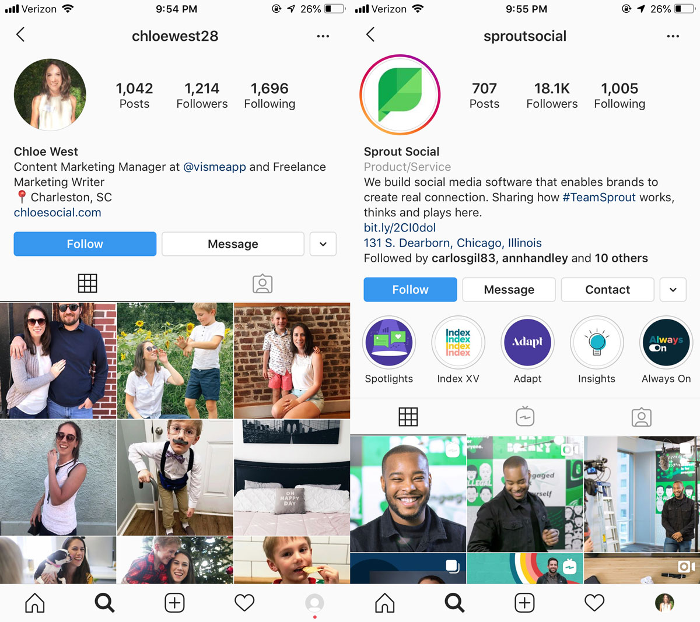

Slide 41
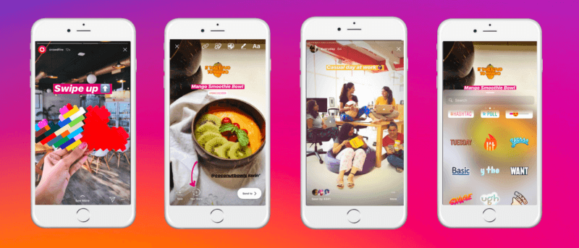

Slide 42
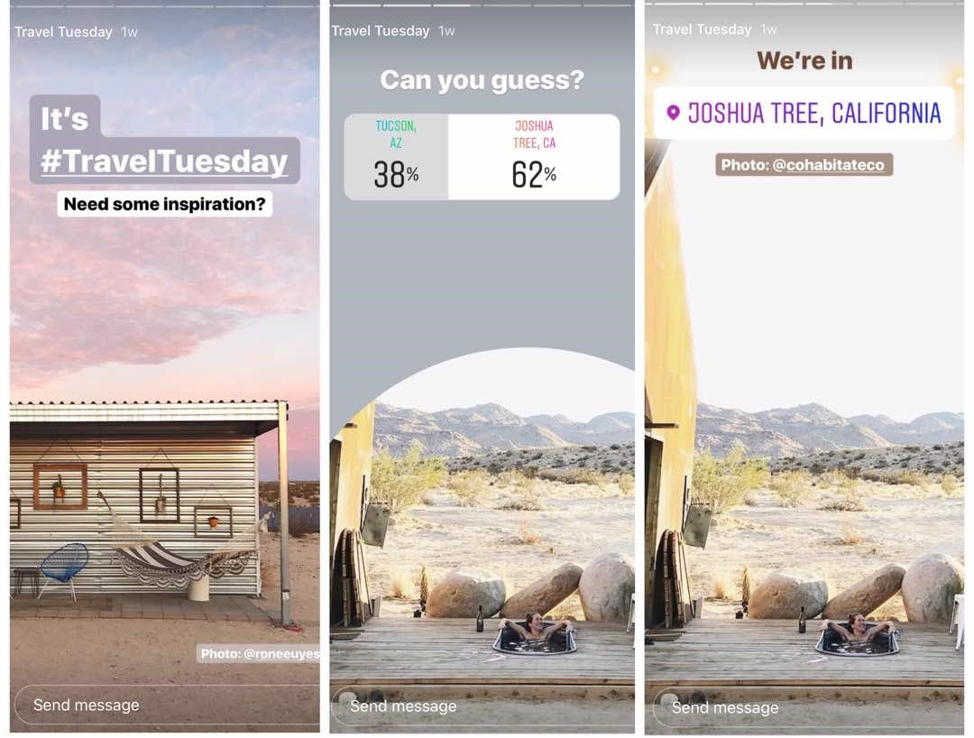

Slide 43
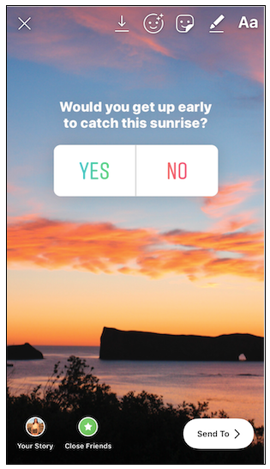
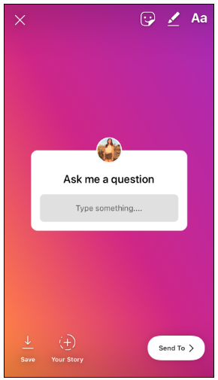
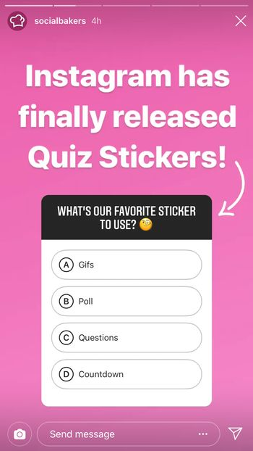

Slide 44
